Slide 1
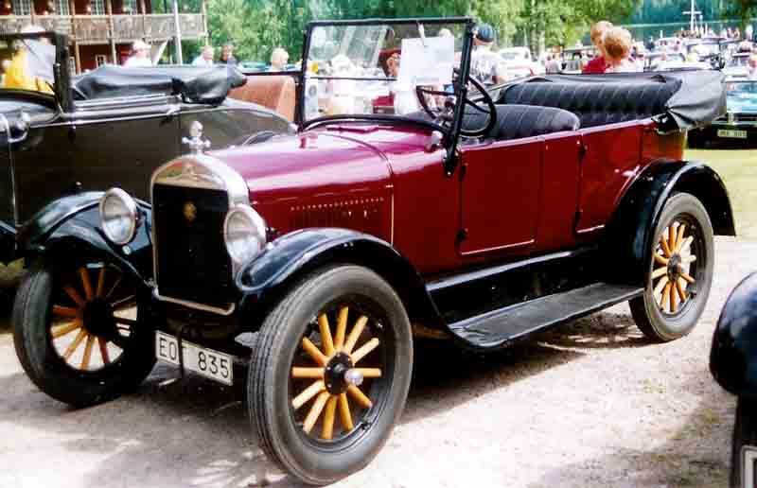


1961 Phil Hill
Primer Campeón
Estadounidense
de F1
5ª parte de 5
eaglenest8@hotmail.com
____________________

Slide 2
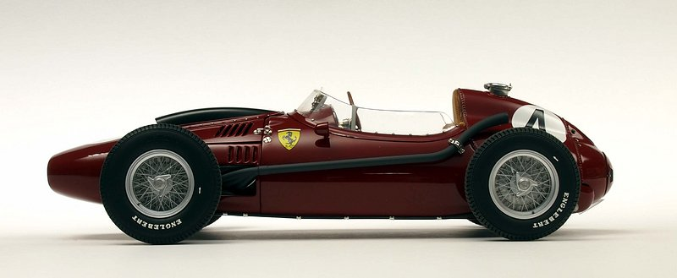

eaglenest8@hotmail.com
Phil Hill
Primer Campeón Estadounidense
de F1
1961
5ª parte de 5
____________________

Slide 3
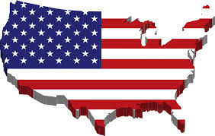
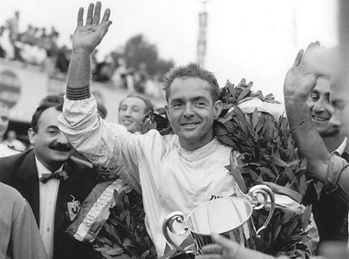
La última victoria
fue corriendo
para Chaparral
en el "BOAC 500"
en 1967,
en el circuito
Brands Hatch
de Inglaterra.

Slide 4
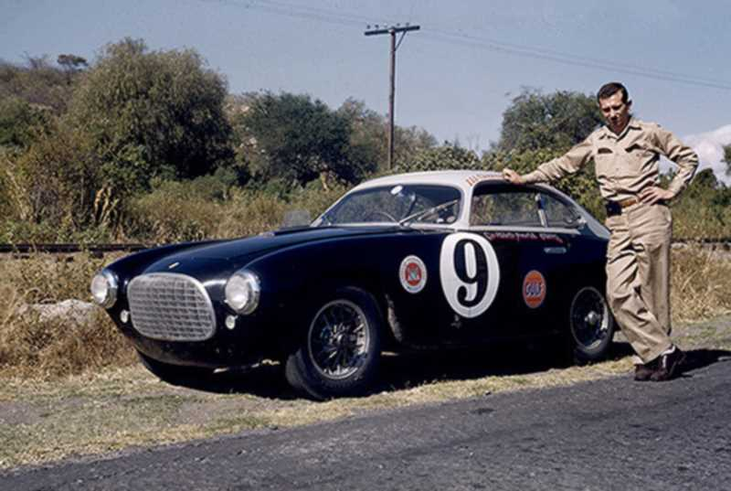

Slide 5
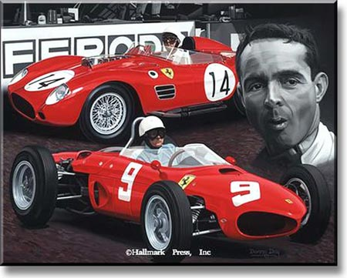
En 1991,
fue ingresado al
Salón de la Fama International del Deporte Motor.

Slide 6
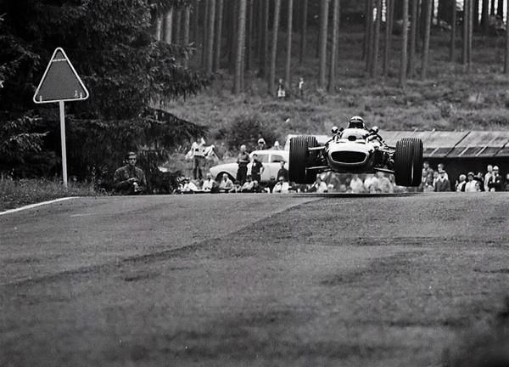

Slide 7
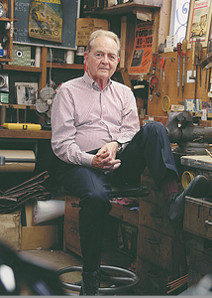
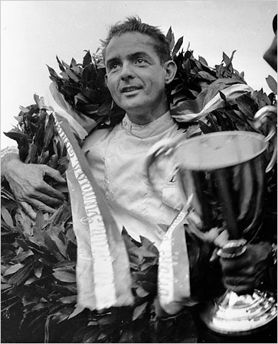
"En retrospectiva,
valió la pena",
dijo Phil Hill.

Slide 8
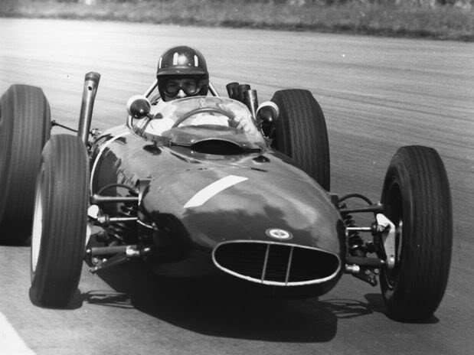

Slide 9
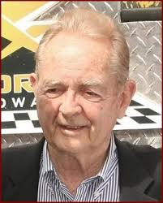
"Yo tenía una vida muy emocionante y he aprendido mucho
sobre mí mismo y los demás
que yo nunca podría haber aprendido.

Slide 10
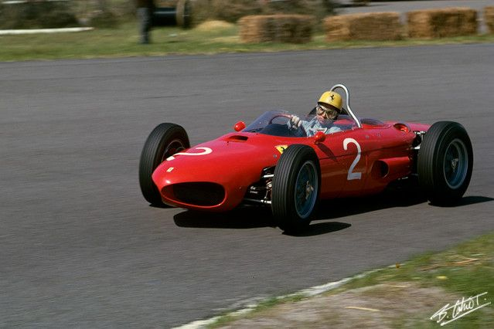

Slide 11
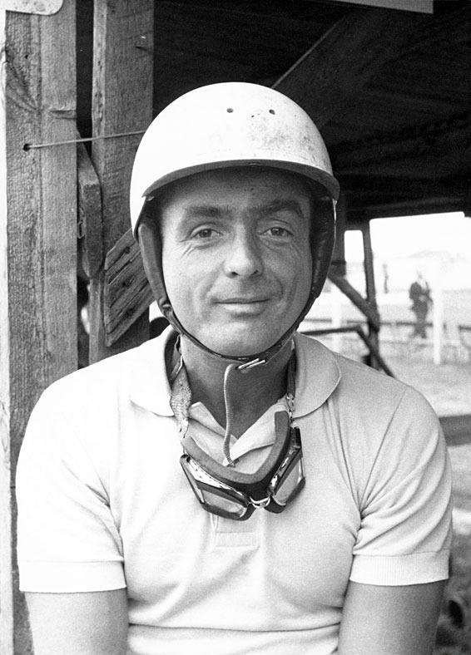
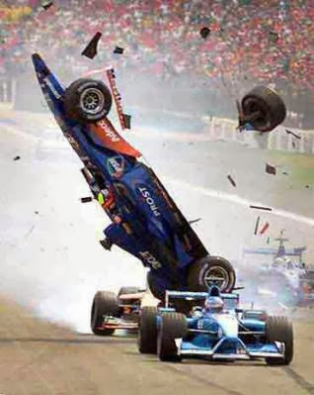
El ttpo de carrera
de los autos
forzó
a una confrontación
con la realidad.

Slide 12
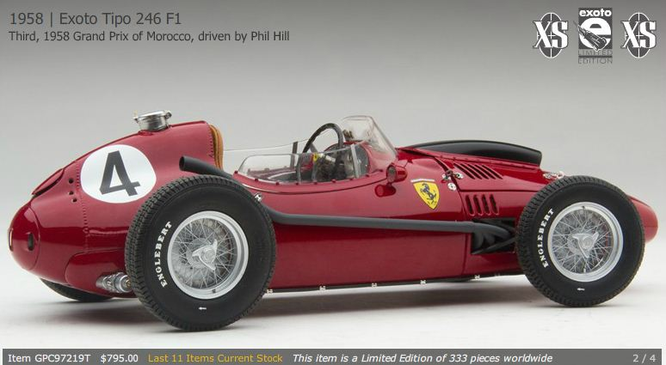

Slide 13
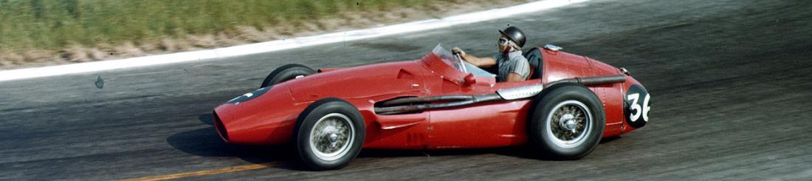
Abatido por la enfermedad de Parkinson más adelante en la vida,

Slide 14
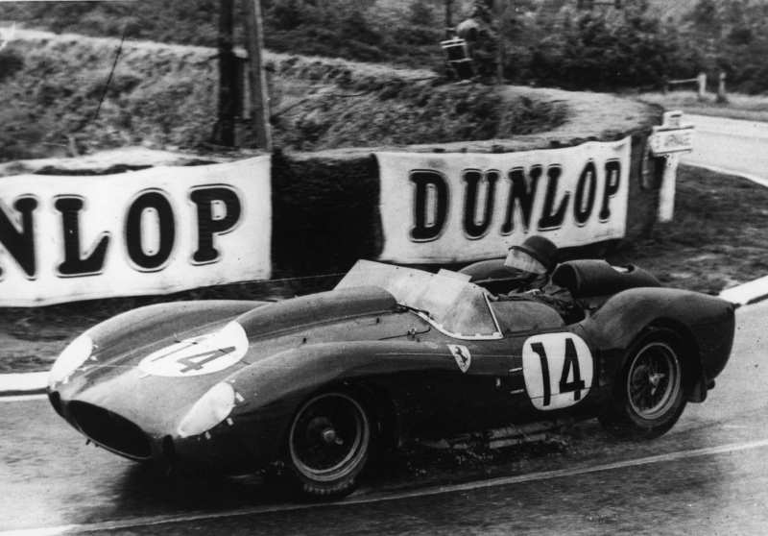

Slide 15
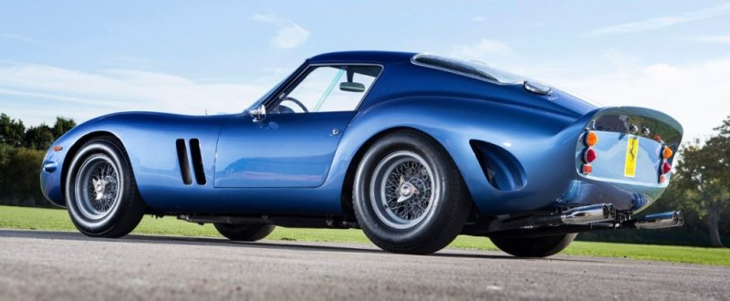
De personas que pasan su vida en un estado que no es realmente destinado a ir a ninguna parte. "

Slide 16
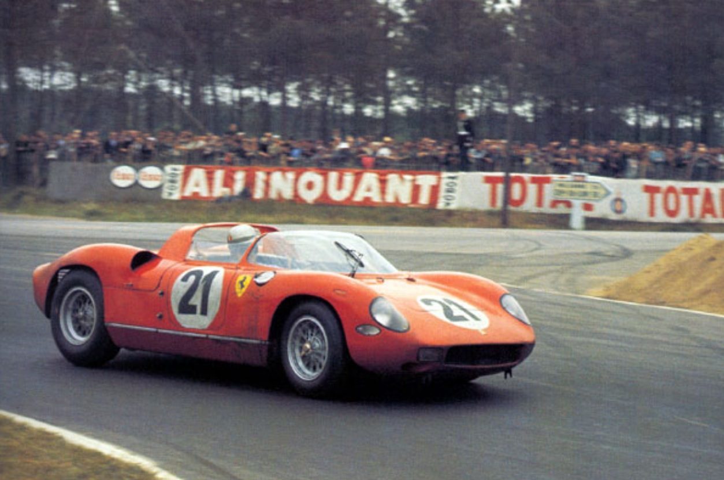

Slide 17
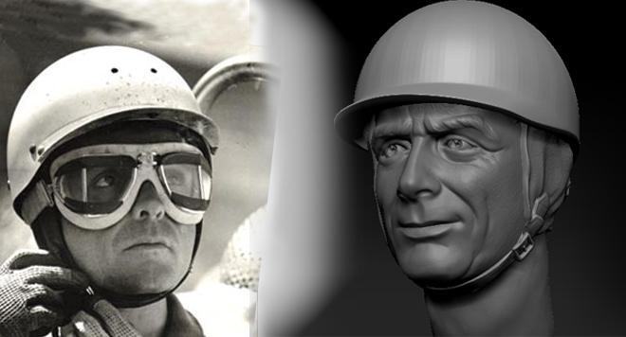
Hill murió en 2008 por complicaciones relacionadas con su salud,
a los 81 años.

Slide 18
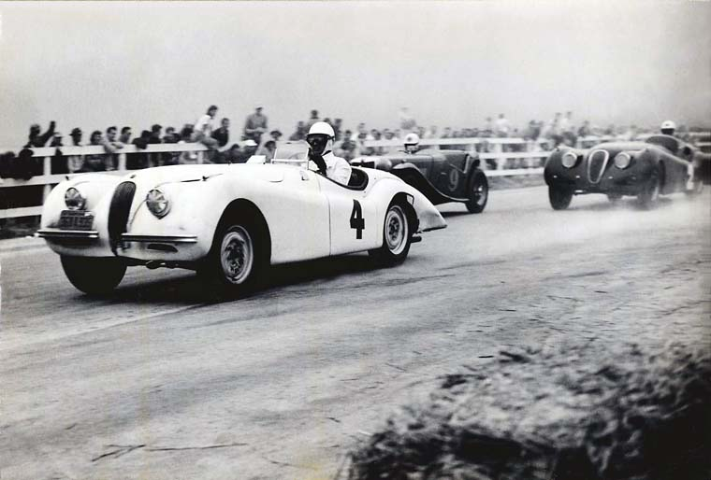

Slide 19
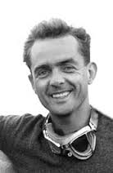
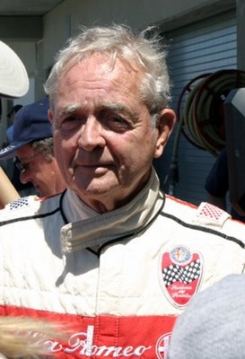
Su hijo Derek corrió
en la
Fórmula 3000
en el año 2003.

Slide 20
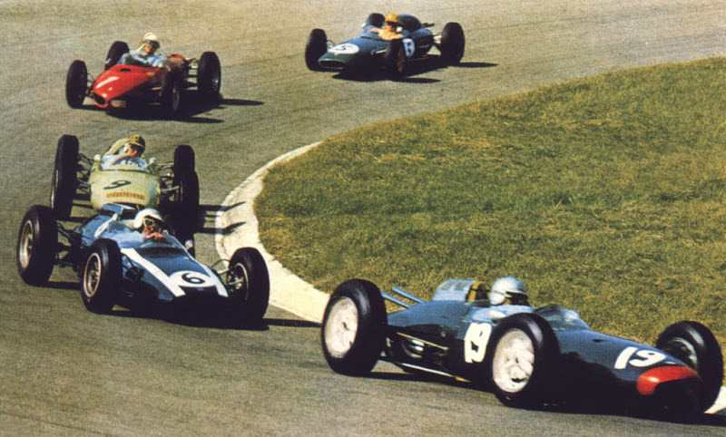

Slide 21
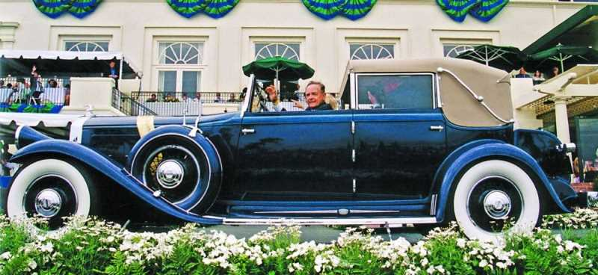

Slide 22
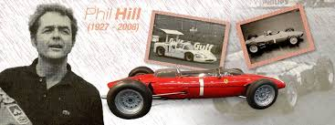

Slide 23
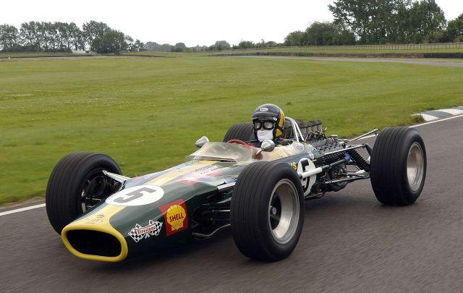

Imagenes y texto :
De la red
Música:
Ensalada USA 5
Interprete:
Eaglenest Mix
Edición:
Eaglenest
Duración :
07 minutos
07 segundos
Chao
Auf wiedersehen
Au revoir
Hasta la vista
Pasenla Bien
___________________
eaglenest8@hotmail.com

Slide 24







12:00
¿Te ha gustado?
Puedes ver más entrando
Aquí
Además puedes recibir powerpoints en tu correo electrónico suscribiéndote aquí:

